Slide 1
Pametni gradovi
  Učenici: Luka Sever i Vuk Popović
  Razred: treći
  Odeljenje: 4

Slide 2
Uvod
Možemo reći da je postala tradicija da se ljudi iz urbanih sredina sele u gradove radi boljih uslova i lakšeg zivota.
Takav trend je doveo do širenja gradova.
Sve se više zelenih površina pretvara u raznorazne zgrade, parkinge, fabrike, i ostale poslovne prostore.

Slide 3
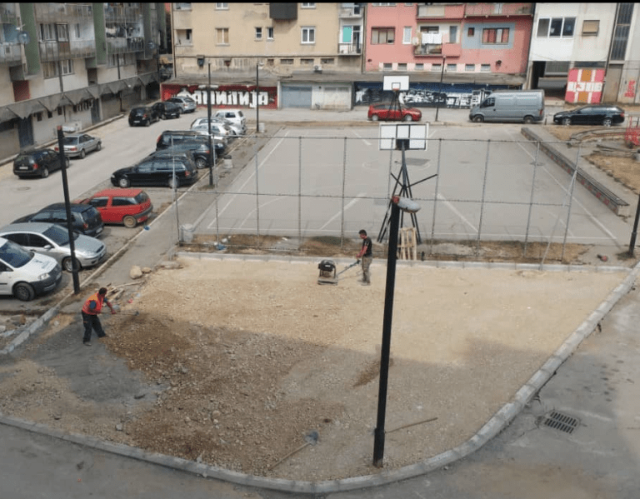
Uvod
Zelena površina
Parking

Slide 4
Uvod
Smanjivanjem zelenih površina i raskrčavanjem šuma ljudi su nesvesno ugrožavali svoje zdravlje, jer su žudili za komfornijim životom ne mareći za posledice.
Bilo je jasno da se takav trend mora sprečiti i da se mora više pažnje posvetiti okolini.

Slide 5
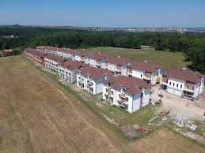
Uvod
Zelena površina
Kuće

Slide 6
Pametni Gradovi
2009 godine usvojena je definicija koja glasi „Pametan grad je sinteza teške infrastrukture sa dostupnosti i kvalitetom znanja o komunikacijama socijalne infrastrukture.Kasniji oblik kapitala je odlučujući za urbanu konkurentnost.“
Za nju su zasluzni Karaglo,Delbou i Nijkamp.

Slide 7
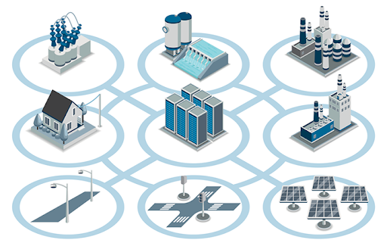
Pametni Gradovi

Slide 8
Pametni Gradovi
Što je više stanovnika to je neophodnije pronaći bolja rešenja koja će zadovoljiti sve ljudske potrebe, a ujedno brinuti o očuvanju životne sredine.
Sve je jasnije da smo nemarom potrošili dosta neobnovljivih resursa.
Povećanjem ljudske svesti rodila se ideja o pametnom gradu.

Slide 9
Pametni Gradovi
Pametani Grad
Pametni nadzor
Pametni
parkinzi
Pametni stanovi

Slide 10
Pametni Gradovi
Ovakvi gradovu su pre svega ekološki.
Povećavaju kvalitet života.
Povećavaju učinkovitost.
Koriste obnovljive izvore energije.
Sve je povezano na mrežu.

Slide 11
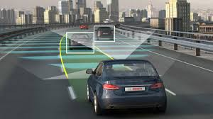
Pametni Gradovi
Uključuju i pametna vozila i pametne puteve

Slide 12
Pametni Gradovi
Kao i sve ostalo na ovom svetu pored prednosti ovakvi gradovi imaju i mane.
Neophodna je integracija senzora, ekrana,paterija ( solarnih panela ), procesora.
Ti procesori se morajustalno održavati i često nadograđivati.

Slide 13
Pametni Gradovi
Povećanje upotrebe energije.
Problem sa EE OTPADOM.
- Npr: računari, televizori, frižideri, monitori...
- Takav otpad se po zakonu mora odlagati odvojeno od ostalog kućnog otpada.

Slide 14
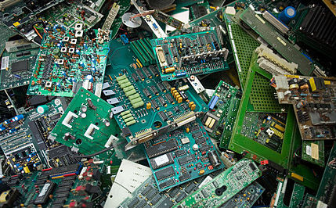
Pametni Gradovi
Reciklaža je bitan proces

Slide 15
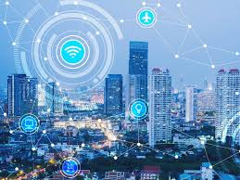
Kraj

